Slide 1
30
Instituto de Líderes Cristianos
Administración Básica para Ministerios Cristianos
Gabriela Tijerina-Pike, Ph.D.

Slide 2
U. 10 Dirección II L. 3 Compromiso
Instituto de Líderes Cristianos
Administración Básica para Ministerios Cristianos
Gabriela Tijerina-Pike, Ph.D.

Slide 3
Ahorita,
¿Soy aprendiz?
¿Soy director?
¿Soy líder?
Instituto de Líderes Cristianos
Administración Básica para Ministerios Cristianos
Gabriela Tijerina-Pike, Ph.D.

Slide 4
Aprendiendo… aprendiz.
Mostrando… director.
Viviendo… líder.
El Compromiso de Servir
Instituto de Líderes Cristianos
Administración Básica para Ministerios Cristianos
Gabriela Tijerina-Pike, Ph.D.

Slide 5
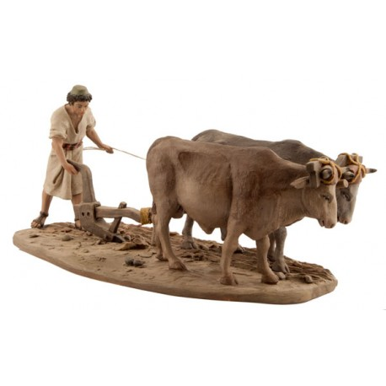
Lucas 9:62
Lucas 10
Instituto de Líderes Cristianos
Administración Básica para Ministerios Cristianos
Gabriela Tijerina-Pike, Ph.D.

Slide 6
DISCÍPULOS
Aprendices
Directores
JESÚS
Líder
Instituto de Líderes Cristianos
Administración Básica para Ministerios Cristianos
Gabriela Tijerina-Pike, Ph.D.

Slide 7
DISCÍPULOS
Aprendices
Directores
JESÚS
Líder
EL COMPROMISO
Instituto de Líderes Cristianos
Administración Básica para Ministerios Cristianos
Gabriela Tijerina-Pike, Ph.D.

Slide 8
Mi Compromiso con el Ministerio
=
Mi Compromiso con la Administración del Ministerio
Instituto de Líderes Cristianos
Administración Básica para Ministerios Cristianos
Gabriela Tijerina-Pike, Ph.D.

Slide 9
Compromiso
El vocablo compromiso deriva del latín “compromissum”. Describe esta palabra como la obligación contraída y palabra dada.
Instituto de Líderes Cristianos
Administración Básica para Ministerios Cristianos
Gabriela Tijerina-Pike, Ph.D.

Slide 10
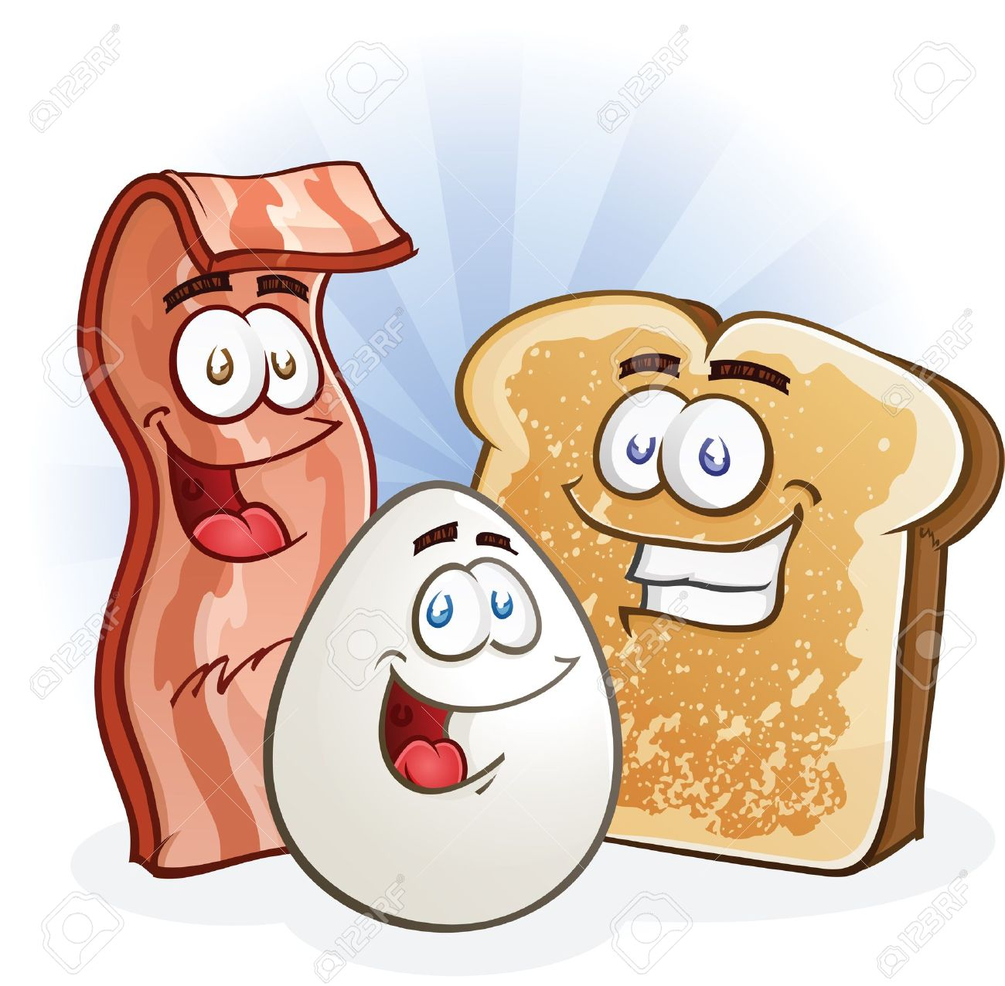
Instituto de Líderes Cristianos
Administración Básica para Ministerios Cristianos
Gabriela Tijerina-Pike, Ph.D.

Slide 11
Tarea No. 30
1. Describir en un ensayo de 400 palabras cómo estoy aprendiendo o he aprendido a comprometerme.
Instituto de Líderes Cristianos
Administración Básica para Ministerios Cristianos
Gabriela Tijerina-Pike, Ph.D.

